Slide 1
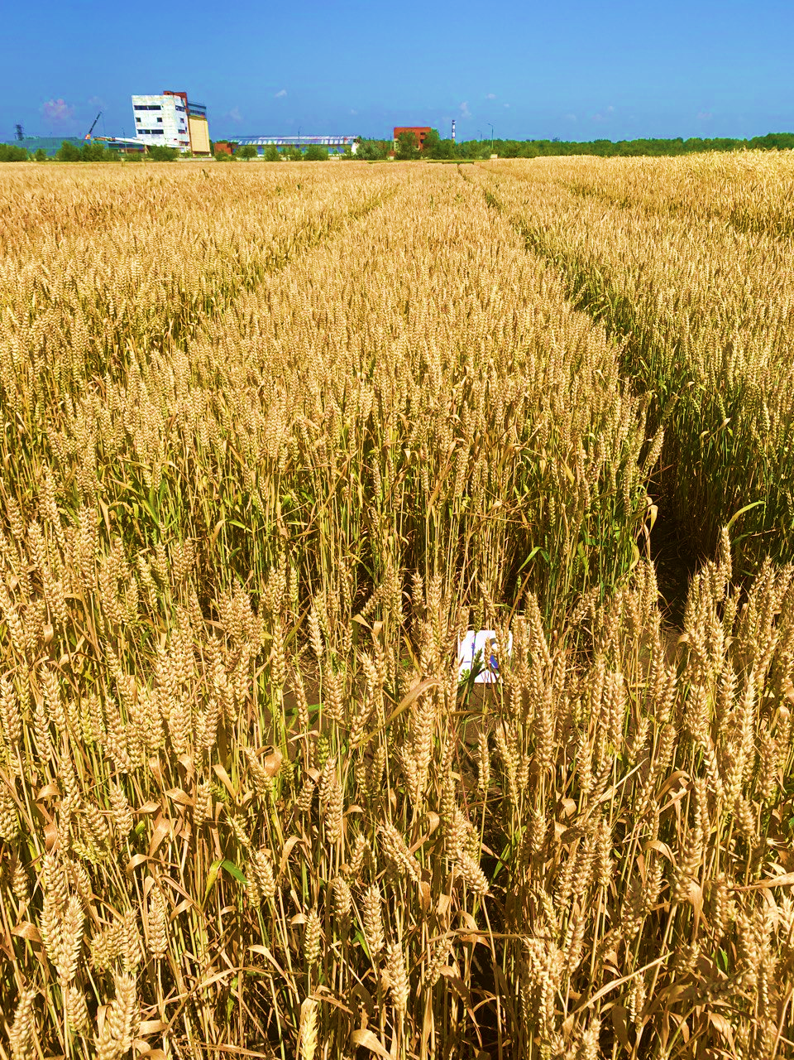
Самарский федеральный научный центр РАН
Самарский государственный технический университет
Группа компаний «Генезис знаний»
Цифровой двойник растений
(на примере пшеницы)
Скобелев Петр Олегович, д.т.н.
Тамбов, 23 октября 2023 года

Slide 2
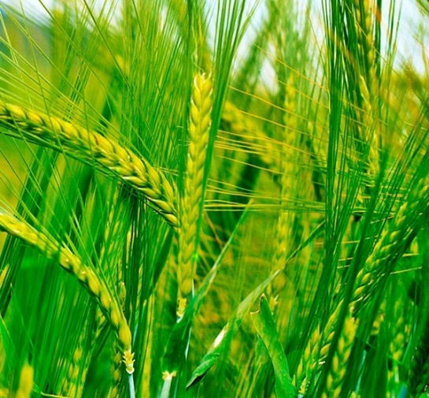
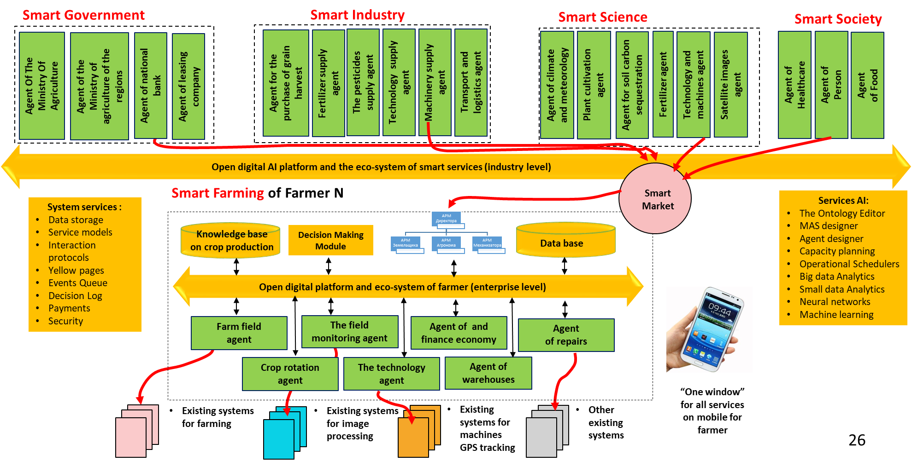
Задача повышения эффективности управления ресурсами
в точном земледелии
Реальные посевы растений
  Население планеты и потребность в питании растет, но СХ земель всё меньше в силу расширения городов, эрозии и истощения почвы и т.д.
  Глобальные изменения климата вызывают необходимость пересмотра сложившихся технологий земледелия (например, клоп-черепашка из Ростова поднялся в Поволжье, в Ростовской области слишком часто возникают засухи и т.д.)
  Точное земледелие требует больших затрат и кадров, причем должно быть точным как «по месту», так и «по времени» (точные планы), что трудно достичь на практике
  В этой связи становятся востребованы ИИ системы, которые могут обеспечить поддержку принятия решений в реальном времени в условиях неопределенности и динамики событий
  Ключевым ИИ элементом может стать цифровой двойник посевов растений, позволяющий планировать и моделировать виртуальное растение синхронно с реальным растением
  Конечная цель – создание климат-адаптивного, экономически-эффективного и экологически-чистого точного земледелия
Адаптивная модель виртуального посева растений
2

Slide 3
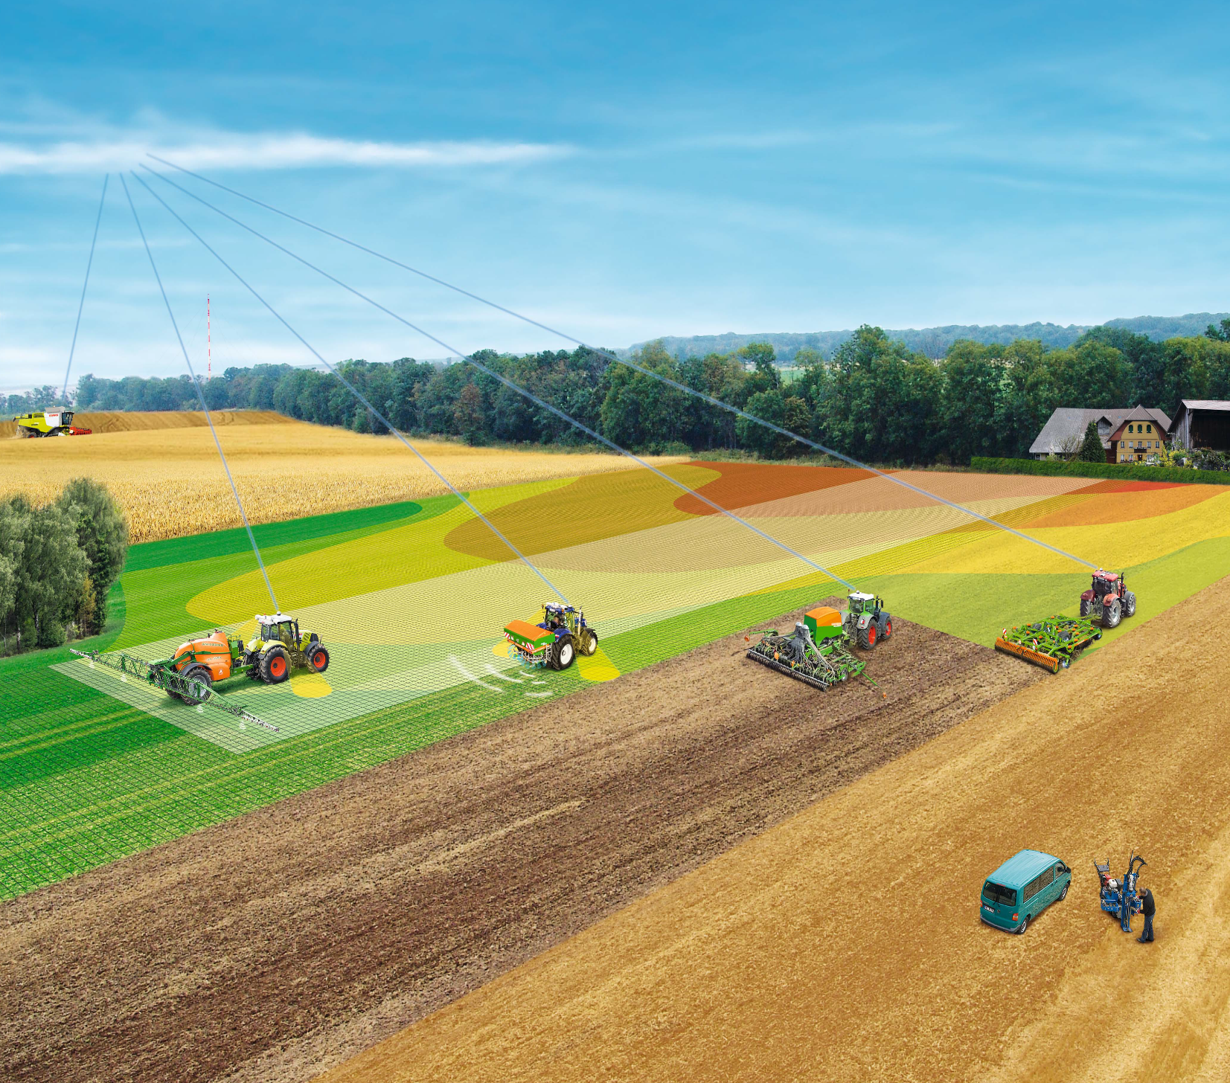
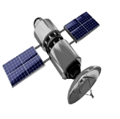
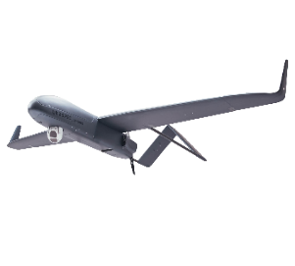




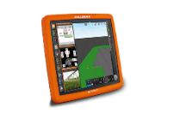

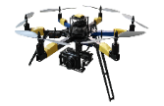

Цифровая эко-система ИИ сервисов точного земледелия
на основе онтологий и мультиагентных технологий
Программные агенты для коллективного принятия решений
1. Цифровая сетецентрическая платформа
2. База знаний по растениеводству
  Климаты и почвы
  Сорта растений, стадии и особенности
  Заболевания растений и вредители
  Удобрения, СЗР, техника и т.д.
3. Цифровые двойники растений
4. Умные сервисы для принятия решений:
  Электронные карты и ведение полей
  Планирование севооборотов
  Мониторинг роста и развития растений
  Стратегическое и оперативное планирование техники и склада
  Построение маршрутов 2.5 см по полю
  Мониторинг и контроль исполнения
  Бизнес радары и отчеты по экономике
5. Мобильные приложения
6. Интеграция с сервисами спутников и дронов
7. Интеграция с беспилотными машинами
Агент дрона: Заметил проблемы на поле 2
Агент растения: мне срочно нужны удобрения! Просьба запланировать технику
Агент трактора: Перестраиваю план техники для внесения новых удобрений
ЦД на поле 4
ЦД на поле 5
Агент поля: Нужен срочный осмотр посевов!
ЦД на поле 3
ЦД на поле 1
Мне уже не нужны удобрения!
ЦД на поле 2
Цифровой двойник растений (ЦДР) – как ключевой ИИ сервис для любой платформы цифрового земледелия
с последующим развитием в систему «коллективного интеллекта» всего хозяйства.
3

Slide 4
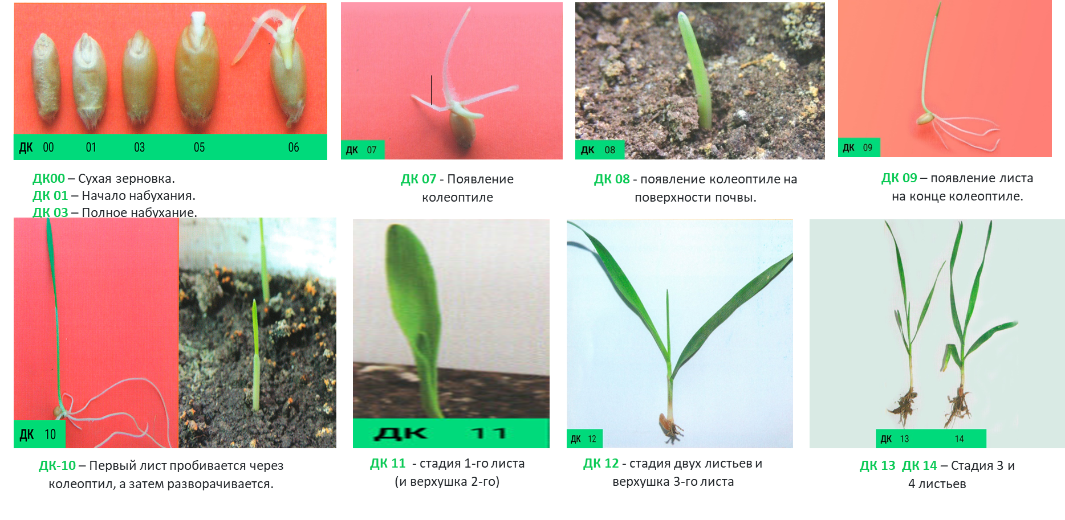
Кратко о процессе роста и развития пшеницы
Есть ли уже примеры цифровых двойников пшеницы, чтобы планировать и моделировать рост и развитие посевов растений, а также прогнозировать их урожайность?
4

Slide 5
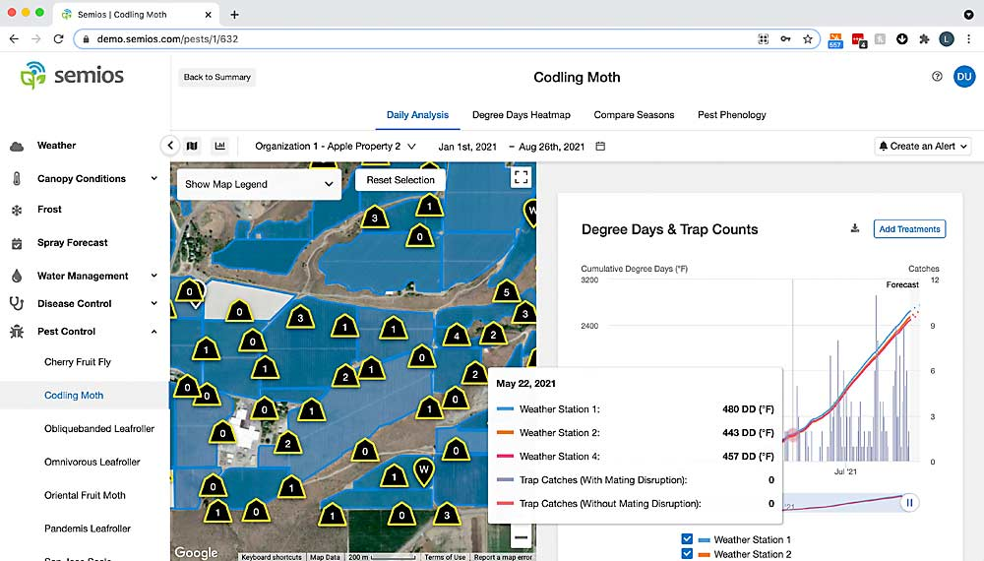
Ближайшие примеры ЦДР в литературе
Платформа управления урожаем Semios представляет собой решение, разработанное для помощи производителям плодовых деревьев, орехов и виноградников в эффективном управлении урожаем.
Компания Blue River Technology разработала систему по имени See & Spray, которая использует цифровые двойники и искусственный интеллект для распознавания сорняков и определения, нужно ли им обработка.
Digital Plant - проект, разработанный в MIT, направлен на создание цифровых двойников растений для изучения и моделирования их реакции на различные условия.
5

Slide 6
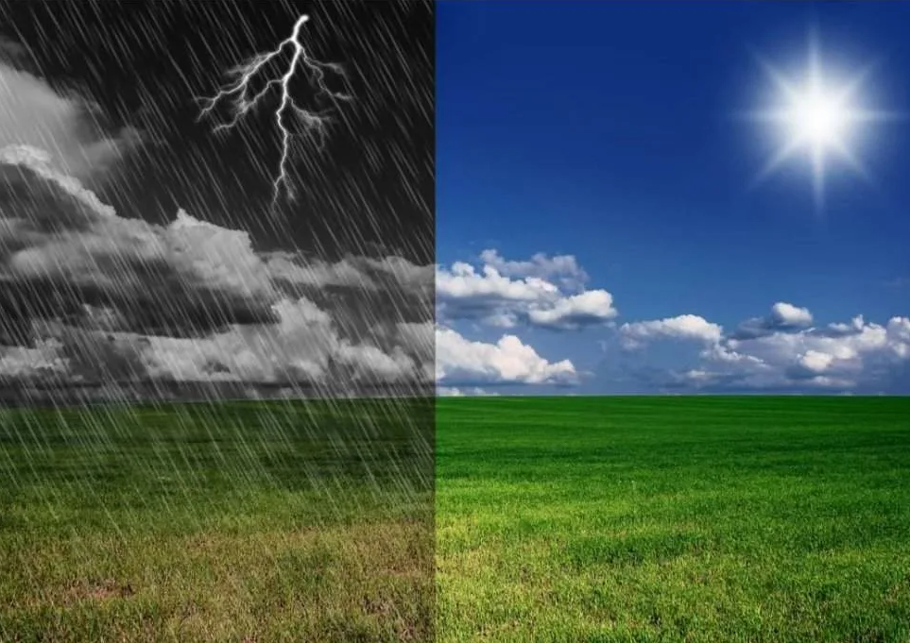
Существующие подходы к построению моделей растений
Математические модели на базе систем алгебраических или дифференциальных уравнений.
Модели на базе статистических данных за прошлые периоды, включая методы машинного обучения.
Экспертные системы на базе правил роста и развития растений.
Эти модели имеют многие значительные ограничения:
Математические модели не позволяют учитывать особенности климата, местности, сорта, технологий и т.д.
Статистические модели при изменении климата требуют переобучать модель.
Современные сорта меняются через 3-5 лет, не позволяя накопить данные для обобщений
Указанные модели не являются адаптивными к происходящим событиям.
Растение является сложной самоорганизующейся системой – есть ли подходы, которые могут позволить строить такие модели?
  Гипотеза: Можно ли попробовать разработать «виртуальное растение» - как систему коллективного «искусственного интеллекта»?
6

Slide 7
Предлагаемый подход к Цифровым двойникам растений
Цифровой двойник (ЦД) - это компьютерная модель реального объекта, состояние которой синхронизировано с реальным объектом (М.Гривс, 2003).
Цифровой двойник растений (ЦДР) должен учитывать влияние таких факторов среды, как температура, влажность почвы и воздуха, содержание питательных веществ, на выходные параметры растения по стадиям, план его роста и развития, а также урожайность и другие параметры.
Однако, растение – сложная адаптивная система, которая самоорганизуется и адаптивно перестраивает свои планы с учетом доступных ресурсов – также должна быть построена и модель виртуального растения.
В этих целях мы разрабатываем онтологии для интеграции междисциплинарных знаний о растениях и мультиагентные технологии для моделирования процессов принятия решений растением на каждой стадии и между стадиями, а также планируем применять методы машинного обучения при наличии экспериментальных данных.
В будущем ЦДР должен также предоставлять рекомендации по обработке семян и почвы, внесению удобрений и средств защиты растений.
7

Slide 8
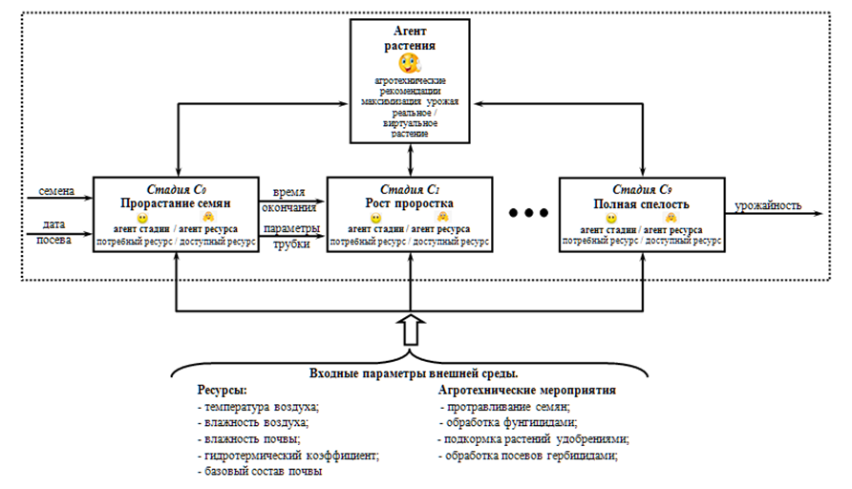
Мультиагентная модель стадий роста и развития растений
Агент модератора
Агент урожая
Классы программных агентов:
Агент растения «в целом», который выполняет координацию работы других агентов и управляет их параметрами
Агенты стадий развития растения, задающие потребности растения на каждой стадии (число стадий и их особенности для каждого вида растений задаются в базе знаний)
Агенты ресурсов среды и возможностей растения, которые должны быть известны и могут уточняться на каждой стадии на основе данных от датчиков и/или агрономов
Агент урожая и других параметров, который вырабатывает контекстно-зависимые рекомендации по выращиванию растений в темпе развития ситуации
Агент модератора, который фиксирует достижение состояния «конкурентного равновесия» при появлении новых события и перепланировании стадий
8

Slide 9
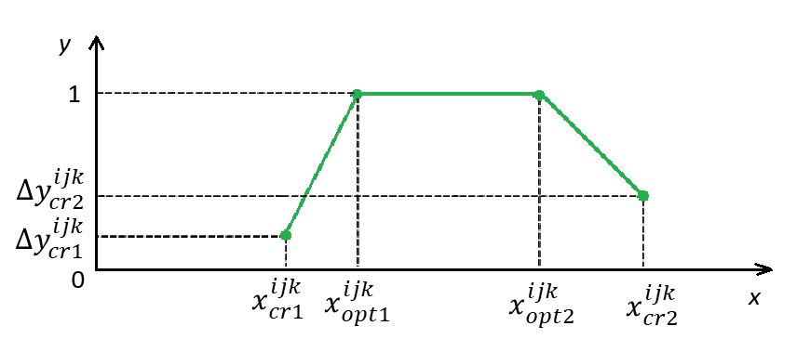
Метод принятия решений агентом (2/1)
Разработка цифровой модели растения основывается на оценке факторов, оказывающих влияние на рост и развитие культуры в целом.
Предлагаемая простейшая модель ЦДР сельскохозяйственной культуры включает:
Множество фаз развития $P=\left\{p_{i}\right\}, i=\overline{1,L}$, где L – количество фаз;
Множество выходных параметров $O=\left\{o_{j}\right\}, j=\overline{1,M}$, где M – количество выходных параметров с\х культуры;
Множество входных параметров $X= \left\{x_{k}\right\}, k=\overline{1,K}$, где K – количество влияющих факторов.
Трубкой параметров назовем диапазон изменения каждого фактора, влияющего на развитие растения.
Трубки параметров бывают идеальные (рекомендуемые) и критические.
9

Slide 10
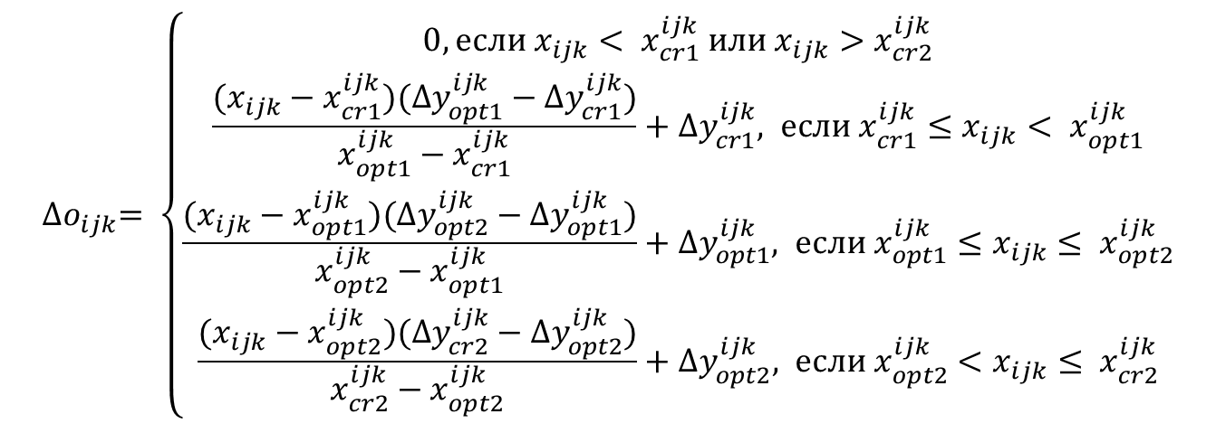
Метод принятия решений агентом (2/2)
Влияние k-ого фактора на прирост j-ого выходного параметра в рамках i-ой фазы составляет:
$${∆o}_{ijk}= \left\{\begin{aligned}{0, если x_{ijk}< x_{cr1}^{ijk} или x_{ijk}>x_{cr2}^{ijk} \atop \frac{(x_{ijk}−x_{cr1}^{ijk})(∆y_{opt1}^{ijk}−∆y_{cr1}^{ijk})}{x_{opt1}^{ijk}−x_{cr1}^{ijk}}+∆y_{cr1}^{ijk}, если x_{cr1}^{ijk}≤x_{ijk}< x_{opt1}^{ijk}} \\ {\frac{(x_{ijk}−x_{opt1}^{ijk})(∆y_{opt2}^{ijk}−∆y_{opt1}^{ijk})}{x_{opt2}^{ijk}−x_{opt1}^{ijk}}+∆y_{opt1}^{ijk}, если x_{opt1}^{ijk}≤x_{ijk}≤ x_{opt2}^{ijk} \atop \frac{(x_{ijk}−x_{opt2}^{ijk})(∆y_{cr2}^{ijk}−∆y_{opt2}^{ijk})}{x_{cr2}^{ijk}−x_{opt2}^{ijk}}+∆y_{opt2}^{ijk}, если x_{opt2}^{ijk}<x_{ijk}≤ x_{cr2}^{ijk}}\end{aligned}\right.$$
Итоговое значение выходного параметра рассчитывается по формуле:
$$o_{j}=\sum_{i=1}^{L}{\frac{\sum_{k=1}^{K}{{∆o}_{ijk}}}{K}}$$
10

Slide 11
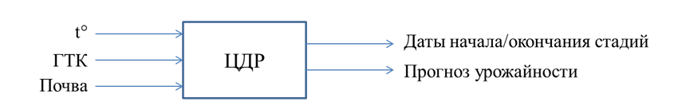
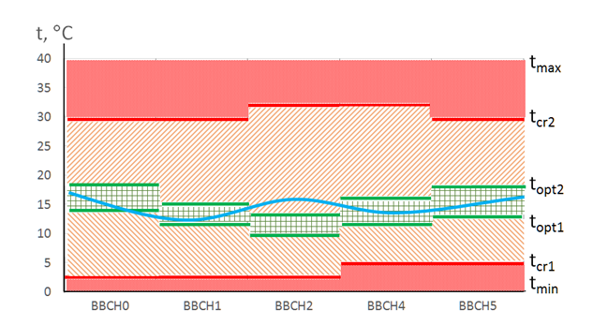
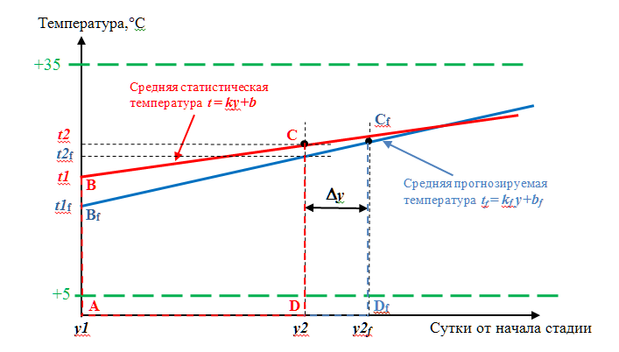
Пример перерасчета длительности стадии растения
Выделено следующее начальное множество X_{i} основных видов входных параметров внешней среды для возделывания пшеницы:
температура воздуха,
гидротермический коэффициент;
базовый состав почвы.
При накоплении определённой суммы среднесуточных температур воздуха, превышающих установленный биологический минимум (суммы активных температур), происходит переход развития растения на следующую стадию.
Пример попадания значений
текущей температуры воздуха
в трубку допустимых значений
Пример соответствующего пересчёта срока наступления очередной стадии
11

Slide 12
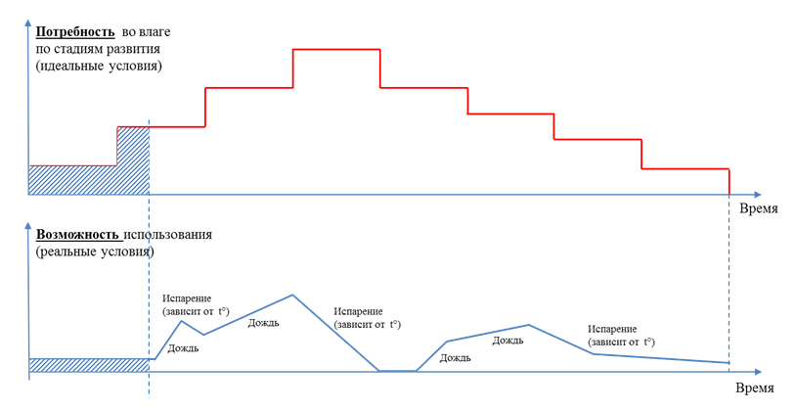
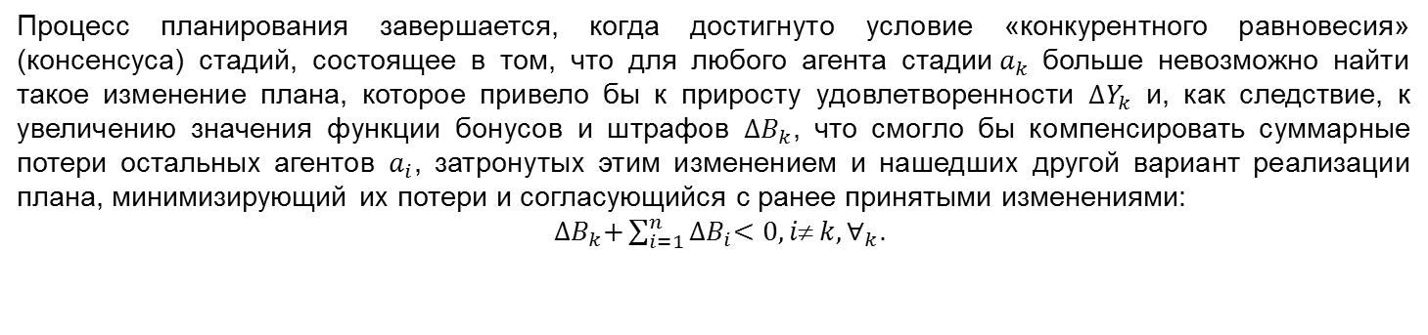
Конфликт между агентами потребностей растений
и возможностями среды
Конфликт между потребностями и возможностями одной стадии УЦДР, не разрешаемый в рамках этой стадии, затронет другие, а также приведет к перебалансировке ресурсов во всей цепочке оставшихся стадий
Процесс планирования завершается, когда достигнуто условие «конкурентного равновесия» (консенсуса) стадий, состоящее в том, что для любого агента стадии${ a}_{k}$ больше невозможно найти такое изменение плана, которое привело бы к приросту удовлетворенности ${∆Y}_{k}$ и, как следствие, к увеличению значения функции бонусов и штрафов ${∆B}_{k}$, что смогло бы компенсировать суммарные потери остальных агентов $a_{i}$, затронутых этим изменением и нашедших другой вариант реализации плана, минимизирующий их потери и согласующийся с ранее принятыми изменениями:
${ ∆B}_{k}+\sum_{i=1}^{n}{{∆B}_{i}<0,}{i≠ k, ∀}_{k}$.
12

Slide 13
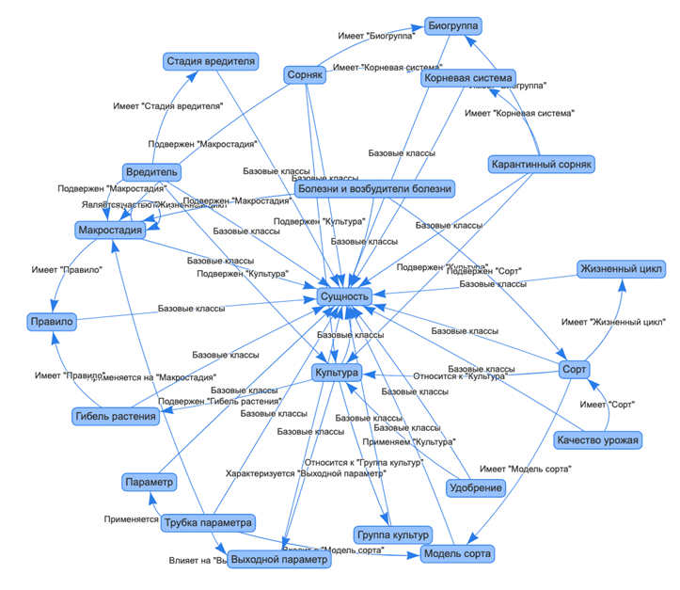
Фрагмент онтологии растениеводства
Базовые классы основных понятий и отношений прикладной онтологии ЦДР
Сельскохозяйственные культуры и группы их скороспелости
Сорта и репродукции сортов
Макростадии роста и развития растений
Климатические условия и погода
Зависимость развития каждой стадии от климатических, почвенных и агрртехнических условий
Типы и характеристики почвы, а также системы обработки почвы
Строение растений с учетом их биологических особенностей, включая подклассы для описания озимой пшеницы
Болезни растений, сорняки и насекомые-вредители на посевах
Средства защиты растений от болезней, вредителей и сорняков, биопрепараты и биотехнологии
Удобрения и системы их внесения
Агротехнологические процессы возделывания растений (на примере пшеницы)
Технологические требования к урожаю (на примере пшеницы)
13

Slide 14

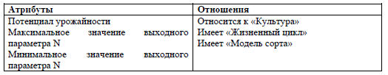

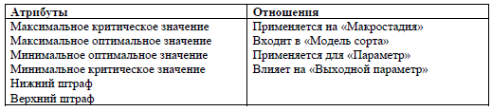

Фрагмент онтологии растениеводства
Класс «Культура»
Класс «Сорт»
Класс «Макростадия»
Класс «Трубка параметров»
Класс «Вредитель»
14

Slide 15
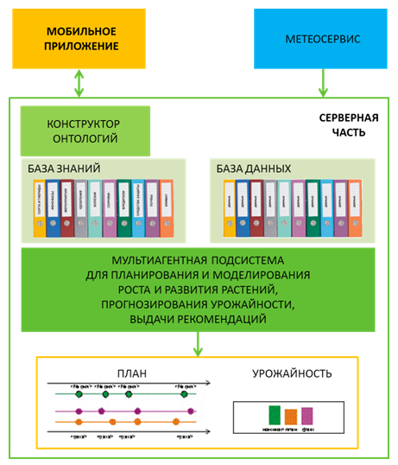
Функции и архитектура ЦДР
ЦДР загружает базу знаний о сортах растений (пшенице) для принятия решений
ЦДР загружает исходные данные для расчетов о сортах, полях, климате региона, почвах и т.д.
ЦДР ежедневно считывает факт погоды с интернет-сервера погоды «Кайпос» или локальной метеостанции
ЦДР производит адаптивный пересчет планов роста и развития растений на каждом посеве
ЦДР сообщает агроному ближайшие важные даты и ожидаемые значения параметров роста и развития посевов
ЦДР уточняет прогноз урожайности посевов на каждом поле
ЦДР позволяет смоделировать влияние факторов внешней среды
В будущем ЦДР будет выдавать список рекомендуемых агро-технических мероприятий
15

Slide 16
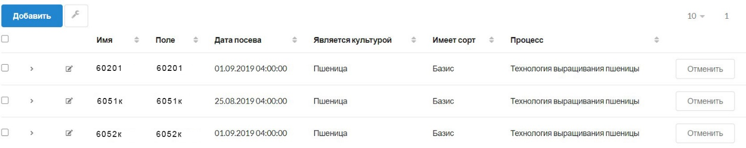
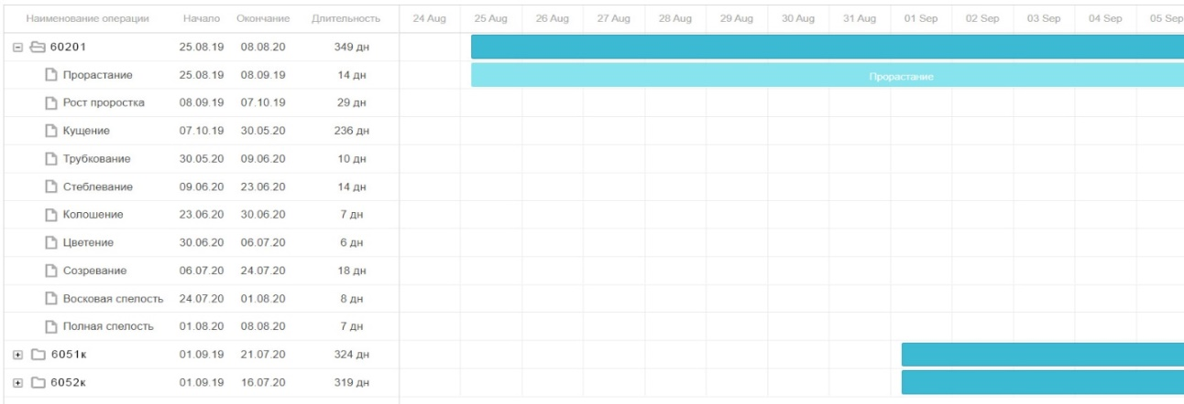
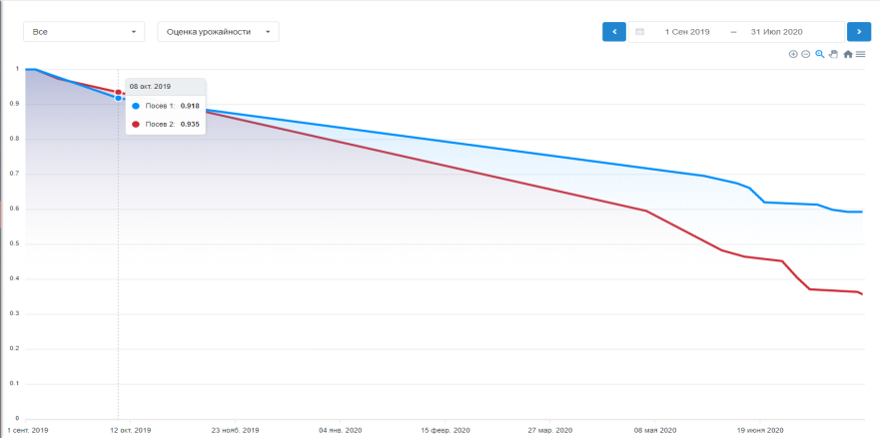
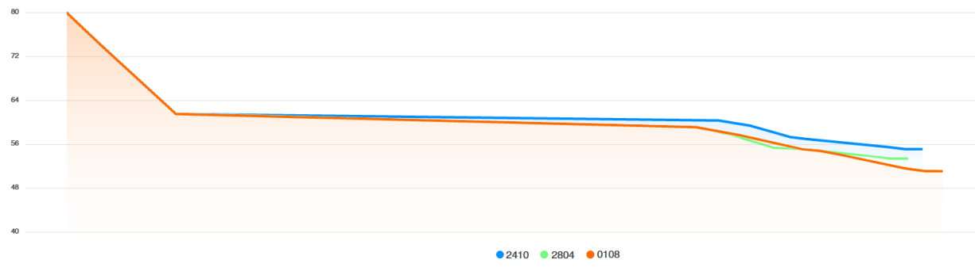
Примеры экранов ЦДР
Окно «Посевы»
Окно «План стадий»
Окно «Урожайность»
для двух посевов
прогноз для одного посева
16

Slide 17
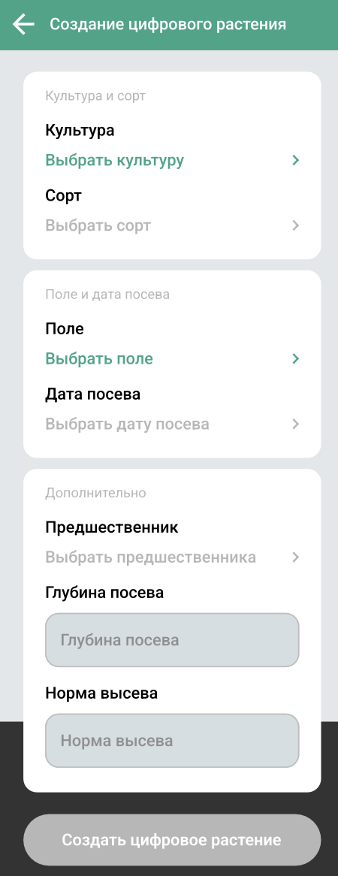
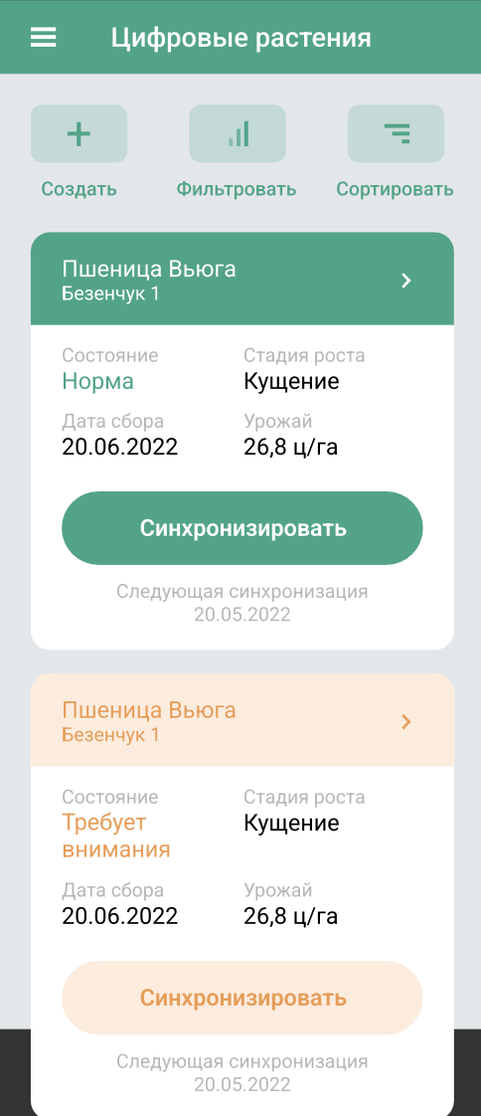
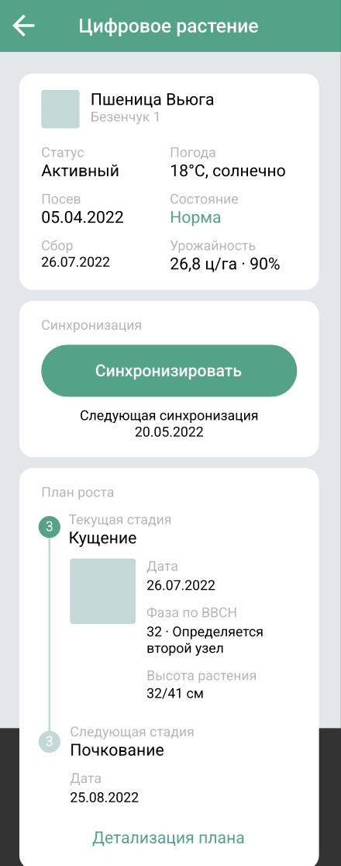
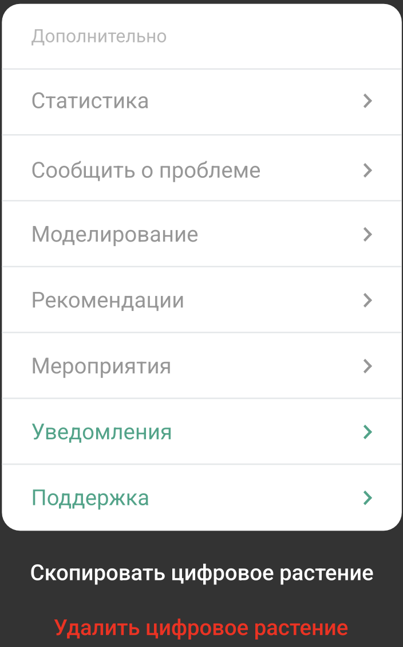
Мобильное приложение ЦДР для синхронизации виртуального и реального растения
17

Slide 18
Подходы к проверке и отработки модели ЦДР: Этап 1
Сценарии экспериментальной отработки 2022 года:
1) Создание экземпляра цифрового двойника одновременно с фактическим посевом культуры для построения долгосрочного прогноза
2) Проверка экземпляра цифрового двойника на двух исторических сезонах, отличавшимся крайне низкой и высокой урожайностью
3) Моделирование событий отклонений от фактических погодных данных с целью демонстрации чувствительности сорта к изменениям в среде
4) Сопоставление разных сортов (устойчивы к холоду и/или засухе и т.д.)
Первый сценарий: фактические данные о росте пшеницы мягкой озимой сорта «Вьюга» в сезон 2021-2022 на предшественнике горох сорта «Волжанин», на опытном поле Самарского НИИСХ – филиала СамНЦ РАН в п. Безенчук Самарской области, находящемся в Среднем Поволжье
Второй сценарий: фактические данные о росте пшеницы мягкой озимой сорта «Малахит» в сезон 2010-2011 и сорта «Светоч» в сезон 2016-2017 на предшественнике «чистый пар» в приведённой выше локации
Третий сценарий: изменения в погодных данных сезона 2021-2022, в котором ЦДР пшеницы развивался синхронно с настоящим посевом согласно первому сценарию эксперимента:
1) холодный апрель, в течение которого среднесуточная температура была уменьшена на 5 градусов, с обязательным включением заморозков
2) жаркий май, в течение которого среднесуточная температура была увеличена на 5 градусов и другие ...
18

Slide 19
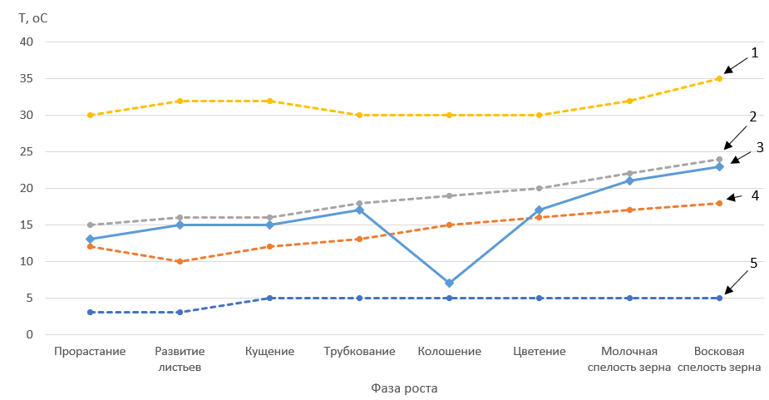
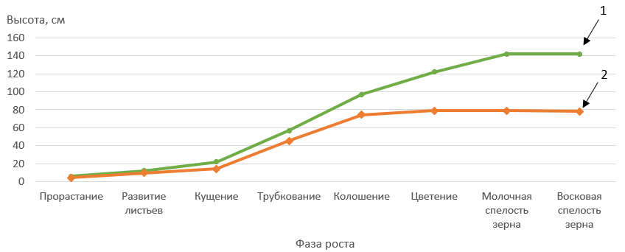
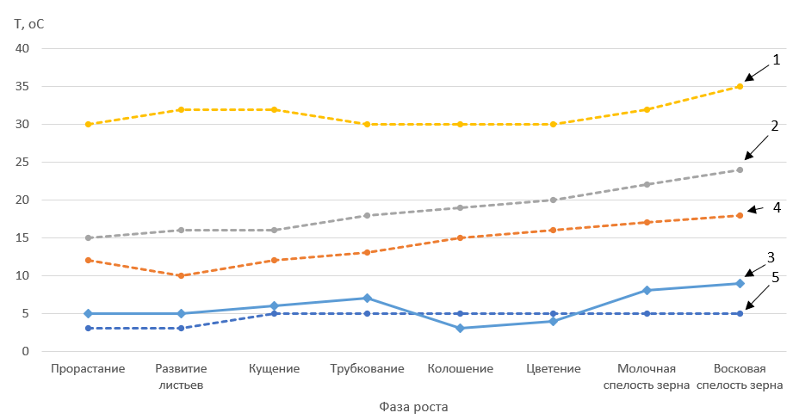
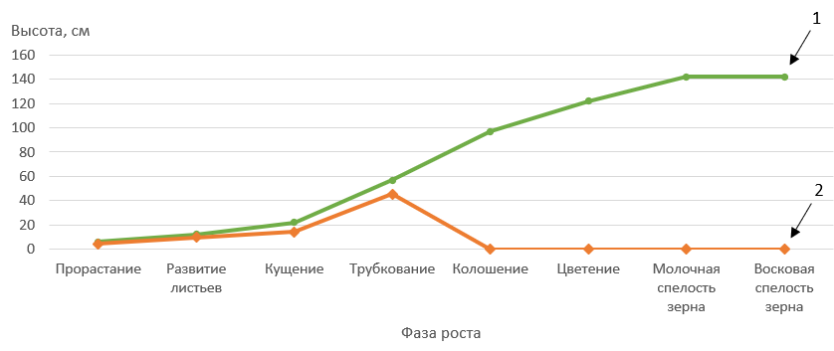
Этап 1: Примеры экспериментов (холод, жара, засуха, дожди)
1 – критический максимум; 4 – рекомендуемый минимум;
2 – рекомендуемый максимум; 5 – критический минимум.
3 – входное значение фактора;
1 – норма высоты растения; 2 – прогнозируемая высота растения.
Рис. 1-1. Фактор «Температура воздуха» на стадии колошения вышел за границу рекомендуемого минимума.
Рис. 1-2. Прогнозируемое значение высоты растения значительно отклонилось от нормы.
Рис. 2-1. Фактор «Температура воздуха» на всех стадиях был ниже границы рекомендуемого минимума. На стадии колошение фактор «Температура воздуха» вышел за границу критического минимума.
Рис. 2-2. параметры внешней среды оказались таковы, что виртуальное растение погибло, выйдя за критические значения
19

Slide 20
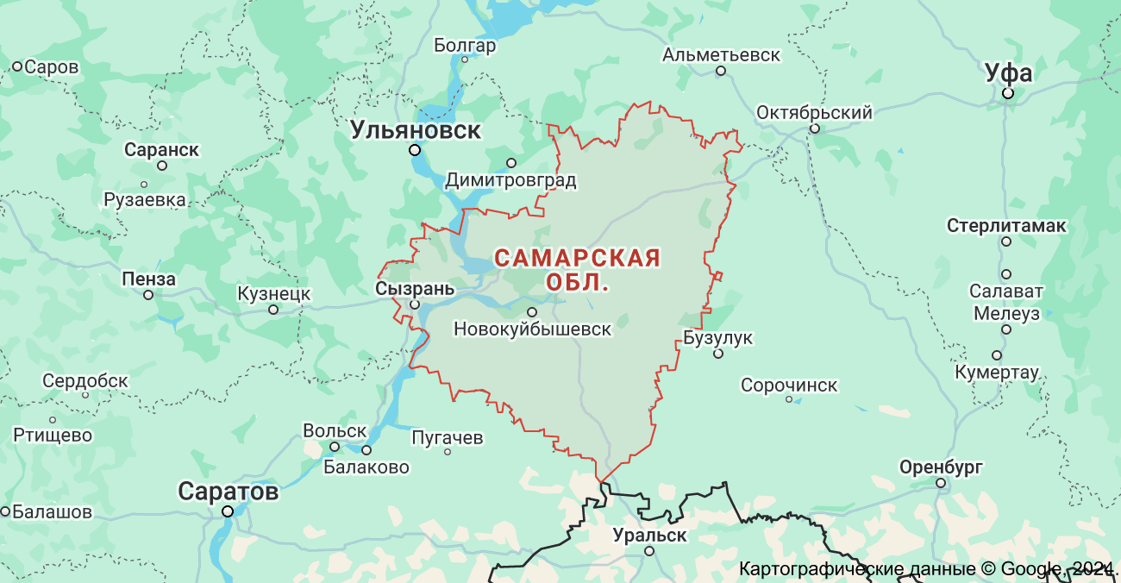
Экспериментальная проверка ЦДР пшеницы: Этап 2
1
Эксперимент проводится для 8 сортов на 45 делянках полей СамНЦ РАН с 2023 года в трёх районах:
1) Ульяновск - север Самарской области: лесостепь.
2) Кинель: степная зона центра Самарской области;
3) Безенчук: климат юга Самарской области.
В настоящее время эксперимент расширяется по географии и сортам растений, технологиям возделывания.
2
3
Ульяновск |  | Безенчук |  | Кинель
Количество посевов | Варианты | Количество | Варианты | Количество | Варианты
8 яровой пшеницы | 6 пред-шествен-ников 2 подкормки | 12 озимой пшеницы | 4 сорта 3 пред-шественника | 8 озимой пшеницы | 2 сорта 2 обработки почвы 2 подкормки
3 подсолнечника | 3 пред-шественника | 1 яровой пшениы |  | 2 яровой пшеницы | 2 подкормки
1 гороха |  |  |  | 16 брокколи | 4 сорта 2 подкормки 2 условия
20

Slide 21
Измеряемые параметры ЦДР пшеницы
1) Интеграция с погодными станциями Kaipos:
  Температура воздуха
  Влажность воздуха
  Осадки
  Ветер
  Температура почвы
2) Агрохимический анализ в динамике
  Состав макроэлементов в почве (N-P-K)
  Запас продуктивной влаги по уровням (0-10 см, 0-30 см, 0-50 см, 0-100 см)
  Содержание агрономически ценных агрегатов и кислотность почвы
3) Измерения растений в динамике
  Биометрические показатели (высота посева, площадь и количество листьев, густота стеблестоя, масса растения и корней)
  Химический состав биомассы
  Урожайность
  Показатели структуры урожая (количество зёрен в колосе, количество продуктивных стеблей, масса 1000 зёрен)
  Показатели качества урожая (натура, число падения, белок, клейковина)
21

Slide 22
Результаты натурных экспериментов для ЦДР пшеницы: прогноз длительности стадий
На диаграмме изображена разница в прогнозируемой оценке длительности стадий виртуальных и реальных посевов по мере синхронизации дат наступления стадий.
На диаграмме изображена разница в суммарной длительности периода вегетации между виртуальными посевами в ЦДР и реальными по сортам по мере синхронизации наступления стадий. Изначальная ошибка ЦДР при прогнозировании на весь сезон вперёд составляет до 25 дней, в дальнейшем ошибка уменьшается и по достижению стадии Цветения не превышает 5 дней (кроме одного сорта).
22

Slide 23
Результаты натурных экспериментов для ЦДР пшеницы: прогноз урожайности
На рисунке приведены оценки урожайности ЦДР для одного из сортов при постадийной синхронизации, а также экспертное мнение агронома на этих стадиях для того, чтобы сравнить оценку системы ЦДР и человека (фактическое значение полученной урожайности – 22,2 ц/га).
Стадия | Оценка агронома | Ошибка агронома | Прогноз ЦДР | Ошибка ЦДР
Прорастание семян | 50 | 125,23% | 18,1 | -18,47%
Развитие листьев | 45 | 102,70% | 28,04 | 26,31%
Кущение осеннее | 45 | 102,70% | 33,29 | 49,95%
Кущение весеннее | 45 | 102,70% | 33,29 | 49,95%
Трубкование | 40 | 80,18% | 20,10 | -9,46%
Колошение | 37 | 66,67% | 22,77 | 2,57%
Цветение | 33 | 48,65% | 21,08 | -5,05%
Молочная спелость | 30 | 35,14% | 21,08 | -5,05%
Восковая спелость | 30 | 35,14% | 21,08 | -5,05%
Полная спелость | 22,2 | 0,00% | 22,2 | 0,00%
При посеве агроном давал предварительный прогноз на 50 ц/га, считая, что сезон должен быть средним. При этом ЦДР на основе данных окружающей среды, полученных путём встроенным методов долгосрочного прогноза, давал оценку 18,1 ц/га. Таким образом, ошибка агронома на момент посева составляла 125% (переоценка), а ошибка ЦДР -18% (незначительная недооценка).
23

Slide 24
Результаты натурных экспериментов для ЦДР пшеницы: расчёт других параметров пшеницы
Расчёт урожайности в ЦДР является следствием определения его состояния на всех предыдущих стадиях по совокупности параметров, характеризующих посев. Так, например, на урожайность влияет масса зёрен в колосе и их количество количество, а также количество продуктивных стеблей. Вся эта сложная взаимосвязь состояний растения отражена в Базе Знаний ЦДР. В качестве иллюстрации приведём пример расчёта высоты.
 | Факты | До синхронизации |  | Синхронизация на кущении |  | Синхронизация на колошении |  | Синхронизация на молочной спелости
Стадия |  | Значение на конец стадии | Отклонение от факта | Значение на конец стадии | Отклонение от факта | Значение на конец стадии | Отклонение от факта | Значение на конец стадии | Отклонение от факта
Прорастание семян | н/д | 5,71 | н/д | 9,42 | н/д | 9,42 | н/д | 9,42 | н/д
Развитие листьев | 16 | 10,56 | -34,0% | 16 | 0,0% | 16 | 0,0% | 16 | 0,0%
Кущение весеннее | 28 | 33,72 | 20,4% | 33,9 | 21,1% | 28 | 0,0% | 28 | 0,0%
Трубкование | 55 | 66,03 | 20,1% | 66,46 | 20,8% | 55 | 0,0% | 55 | 0,0%
Колошение | 95 | 89,88 | -5,4% | 89,93 | -5,3% | 95 | 0,0% | 95 | 0,0%
Цветение | 100 | 99,95 | 0,0% | 99,98 | 0,02% | 99,17 | -0,8% | 100 | 0,0%
Молочная спелость | 100 | 98,6 | -1,4% | 99,97 | 0,03% | 99,15 | -0,8% | 100 | 0,0%
Восковая спелость | 100 | 98,6 | -1,4% | 99,97 | 0,03% | 99,15 | -0,8% | 100 | 0,0%
Полная спелость | 100 | 98,6 | -1,4% | 99,97 | 0,03% | 99,15 | -0,8% | 100 | 0,0%
В таблице приведены фактические значения высоты в конце каждой стадии, а также плановый расчёт этого параметра в ЦДР в изначальном плане (на момент посева) и по мере постадийной синхронизации. Видно, что по мере синхронизации ЦДР с реальным посевов, ошибка прогнозирования параметра уменьшается.
23

Slide 25
Выводы и предложения
В ходе работы был разработана новая модель и метод расчёта выходных параметров сельскохозяйственной культуры в ЦДР, предложена модель трубок факторов, которые характеризуют фазы развития растения и влияние входных параметров внутри каждого из интервалов на выходные параметра растения.
Результаты моделирования для первой реализации показывают применимость такого подхода для прогнозирования продукционного процесса развития растения и перспективы его дальнейшего развития.
В настоящее время начинаем разработку первой промышленной версии ЦДР и ищем партнеров среди университетов и хозяйств, заинтересованных в совместном использовании развитии модели и метода ЦДР.
Предлагается также совместное формирование базы знаний растений, а также проверки и калибровки моделей сортов пшеницы и других культур растений.
24

Slide 26
Спасибо за внимание!

